Slide 1
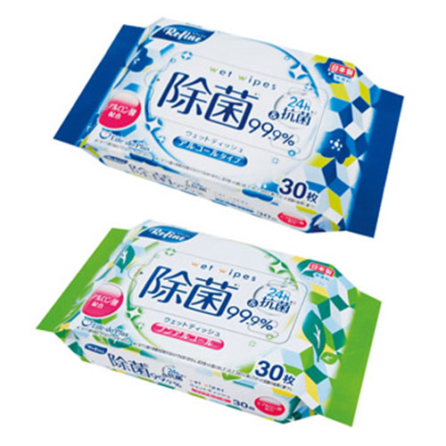
【提案書】
リファイン除菌ウェットティッシュ30枚入
特徴
手頃な30枚入りの除菌ウェットティッシュです。アルコールタイプとノンアルコールタイプの2タイプから選択可能。イベントやキャンペーンでのばらまき用販促グッズとしても人気の商品です。
納期
納期スペース
仕様
素材：不織布
包装：包装袋
生産国：日本
備考：※カートン単位で取り混ぜできます。
お見積
お見積りスペース

